Slide 1
Три уровня товара
Товар по смыслу
Товар в реальном исполнении
Товар с расширением
Доставка
III
Кредит
II
Качество
Упаковка
Торговая марка
I
Функцио-нальные свойства
Оформление
Дизайн
Физические свойства
Установка
Гарантии
Обслуживание

Slide 2
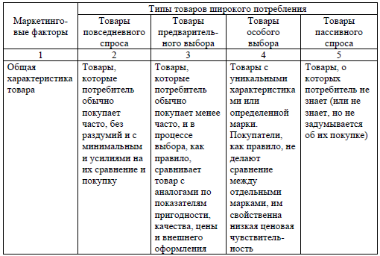
Классификация товаров широкого потребления

Slide 3
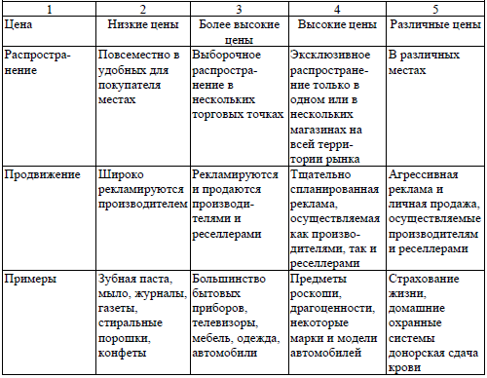

Slide 4
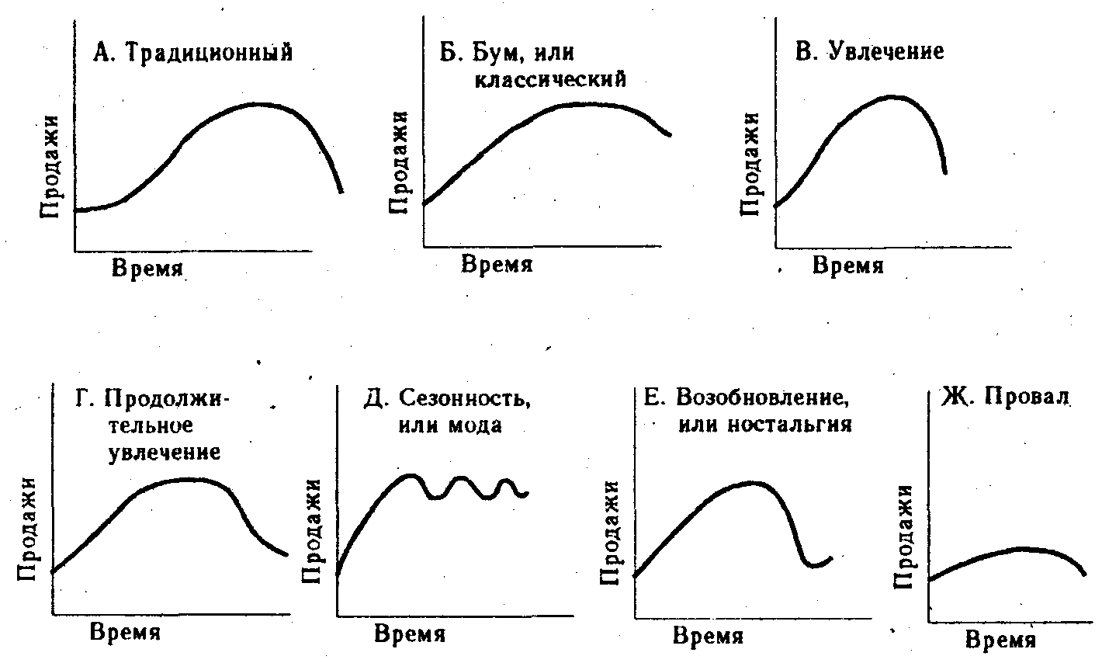
Жизненный цикл товара

Slide 5
Жизненный цикл товара
Стадия ЖЦТ | Маркетинговая среда | Приоритетные стратегические цели | Маркетинговая программа
Внедрение | Медленный рост первичного спроса Цель: сегмент новаторов Монополия или несколько конкурентов Быстрое техническое развитие | Создание первичного спроса Обучение потенциальных пользователей Стимулирование пробных покупок Формирование сбытовой сети | Основной товар — базовая модель Селективный или эксклюзивный сбыт «Снятие сливок» или «проникновение на рынок» Общие и информирующие коммуникации

Slide 6
Жизненный цикл товара
Стадия ЖЦТ | Маркетинговая среда | Приоритетные стратегические цели | Маркетинговая программа
Рост | Увеличение темпов роста Цель: сегмент раннего восприятия Появление новых конкурентов Распространение технологии | Увеличение первичного спроса Увеличение уровня охвата рынка Создание имиджа компании или торговой марки Формирование лояльности компании или торговой марке | Совершенствование товара и добавление новых функций Интенсивный сбыт и охват рынка Снижение цены для расширения рынка Коммуникации, направленные на формирование имиджа

Slide 7
Жизненный цикл товара
Стадия ЖЦТ | Маркетинговая среда | Приоритетные стратегические цели | Маркетинговая программа
Зрелость | Спрос растет медленнее Цель: рыночное большинство Слабейшие конкуренты начинают уходить с рынка Появляется технология второго поколения | Работа с целевыми сегментами Максимизация доли рынка Четкое позиционирование торговой марки Создание и поддержание лояльности торговой марке | Дифференцирование основанное на сегментировании Интенсивный сбыт Стратегия высокой цены и ценностного ценообразования Коммуникация позиции торговой марки

Slide 8
Жизненный цикл товара
Стадия ЖЦТ | Маркетинговая среда | Приоритетные стратегические цели | Маркетинговая программа
Насыщение | Нерасширяемый первичный спрос Сильно сегментированный рынок На рынке доминируют несколько ведущих конкурентов Технология стандартизована | Дифференцирование товаров Выход в новые сегменты или ниши Коррекция стратегии позиционирования Добавление новых функций товара | Дифференцирование, основанное на сегментировании Возврат к селективному сбыту Формы неценовой конкуренции Коммуникация позиции торговой марки

Slide 9
Жизненный цикл товара
Стадия ЖЦТ | Маркетинговая среда | Приоритетные стратегические цели | Маркетинговая программа
Спад | Нулевой или отрицательный рост Цель: сегмент «запоздавших» Конкуренты уходят с рынка Устаревшая технология | Быстрый или избирательный уход рынка Превращение в фирму-специалиста Замедление сокращения рынка | Ограниченный ассортимент товаров Высокоселективный сбыт Высокие цены ввиду низкой чувствительности к цене Коммуникации направлены на лояльных потребителей

Slide 10
Технический уровень:
соответствие НТП
соответствие стандартам
Цена изделия
(цена покупки)
Полезность товара для потребителя:
функциональные свойства
социальное назначение товара
эстетические свойства
эргономические свойства
экологические свойства
гигиенические свойства
надежность в потреблении
Качество
Затраты
Затраты на эксплуатацию в период срока службы товара
(цена потребления)
Конкуренто-способность товара

Slide 11
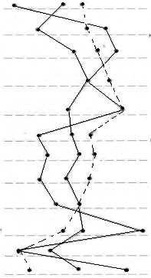
Семантический дифференциал
А
Б
И
Дорогой
Недорогой
Отличающийся новизной
Консервативный
Низко-качественный
Высоко-качественный
Плохое оформление
Хорошее оформление
Насыщенность цвета
Отсутствие цветовой насыщенности
Высокий престиж
Низкий престиж
Известность
Неизвестность
Отличное изображение
Плохое изображение
Несоответствие цене
Соответствие цене
Схожесть с другими марками
Уникальный
Надежный
Ненадежный
Недоступный
Доступный
А – марка конкретного производителя
Б – марка основного конкурента
И – идеальная оценка

Slide 12
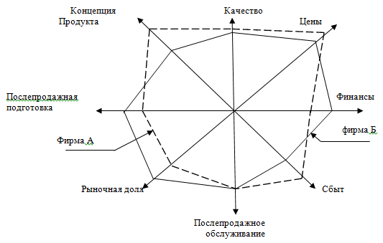
Многоугольник конкурентоспособности

Slide 13
Марка - имя, термин, знак, символ, рисунок или их сочетание, предназначенные для идентификации товаров или услуг одного продавца или группы продавцов и дифференциации их от товаров и услуг конкурентов.
Марочное название - часть марки, которую можно произнести, например «Шевроле», «Диснейленд» и др.
Марочный знак (эмблема) - часть марки, которую можно опознать, но невозможно произнести, например символ, изображение, отличительная окраска или специфическое шрифтовое оформление. Примерами могут служить изображение кролика в символике корпорации «Плейбой».
Товарный знак - марка или ее часть, обеспеченные правовой защитой. Товарный знак защищает исключительные права продавца на пользование марочным названием и/или марочным знаком (эмблемой).

Slide 14
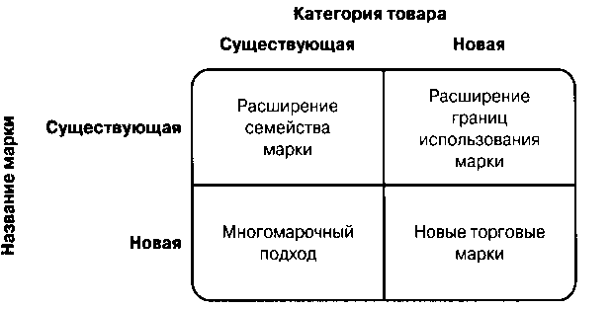
Марочные стратегии

Slide 15
Товарный ассортимент
- группа товаров, тесно связанных между собой либо в силу схожести их функционирования, либо в силу того, что их продают одним и тем же группам клиентов, или через одни и те же типы торговых заведений, или в рамках одного и того же диапазона цен

Slide 16
Расширить свой товарный ассортимент фирма может двумя способами:
Наращивание товарного ассортимента. Наращивание ассортимент происходит в случае, если компания увеличивает количество выпускаемых товаров за пределы занимаемого диапазона цен.
  Наращивание вниз. Многие фирмы поначалу располагаются в верхнем эшелоне рынка и впоследствии постепенно расширяют свой ассортимент, чтобы охватить и нижележащие эшелоны.
  Наращивание вверх. Фирмы, действующие в нижних эшелонах рынка, возможно, захотят проникнуть в вышележащие
  Двустороннее наращивание
Насыщение товарного ассортимента. Расширение товарного ассортимента может происходить и за счет добавления новых изделий в его существующих рамках

Slide 17
Основные этапы ценообразования
Постановка задач (целей) ценообразования;
Определение спроса;
Оценка издержек;
Анализ цен и товаров конкурентов;
Выбор метода ценообразования;
Установление окончательной цены.

Slide 18
Факторы, влияющие на чувствительность к цене
Уникальная ценность
Степень осведомленности о заменителе
Отсутствие возможности сравнения
Доля суммарных затрат
Разделенные расходы
Сокращение инвестиционной составляющей
Влияние соотношения «цена-качество»
Влияние запаса

Slide 19
Классификация ценовых стратегий
1. По уровню цен на новые товары выделяют стратегии:
«снятия сливок»;
цены проникновения;
«среднерыночных цен».
2. По степени изменения цены выделяют стратегии:
«стабильных цен»;
«скользящей падающей цены» или «исчерпания»;
«роста проникающей цены».
3. По степени дифференциации товаров и потребительских цен выделяют стратегии:
«дифференциации цен на взаимосвязанные товары»;
«ценовых линий»;
«ценовой дискриминации».

Slide 20
Ценовая стратегия «снятия сливок»
жизненный цикл нового товара
спрос неэластичен
один из способов сегментирования рынка
оценка будущего спроса затруднена
недостаток ресурсов

Slide 21
Ценовая стратегия проникновения на рынок
Спрос эластичен по цене
Экономия на масштабах производства
Сильная конкуренция
Сегмент дорогих товаров уже удовлетворен
Издержки перехода на новинку, не считая ее цены, относительно малы

Slide 22
Стратегия «стабильных цен»
Типичные условия применения:
покупатель — постоянный и солидный, несколько консервативный клиент, для которого важно постоянство цен;
товар — престижный, дорогостоящий;
фирма — работает в отрасли, в которой традиционно считаются «неприличными» частые и резкие скачки цен.

Slide 23
Стратегия «скользящей падающей цены» или «исчерпания»
Типичные условия применения:
покупатель — массовый со средним доходом, «подражатель»;
товар — особо модный или используемый лидерами общественного мнения;
фирма — имеет возможность увеличения объема производства и частого изменения в технологии.

Slide 24
Стратегия «роста проникающей цены»
Типичные условия применения:
покупатель — массовый, постоянный (приверженец марки);
товар — узнаваемый, отсутствуют заменители;
фирма — мощная, имеет опытных маркетологов

Slide 25
Стратегия дифференциации цен на взаимосвязанные товары
высокая цена на самый ходовой товар
низкая цена на основной товар номенклатуры компенсируется завышением цен дополняющих товаров
выпуск нескольких версий товара для сегментов с разной эластичностью
связывание в набор дополняющих или независимых товаров по льготной цене

Slide 26
Стратегия «ценовой дискриминации»
льготы постоянным партнерам, франчайзи (с целью внедрения в посреднические структуры)
разные цены в зависимости от времени пользования, типа потребителя

